Slide 1
Projek Akhir
Rental mobil
Oleh: Fathi Ahmad Raehan
INSTITUT WIDYA PRATAMA
REKAYASA PERANGKAT KOMPUTER
24.240.0069 | 1P41

Slide 2
LATAR BELAKANG
1. Kondisi Saat Ini:Pengelolaan data mobil rental secara manual menyulitkan pencatatan dan pemantauan status mobil (tersedia atau disewa).Sistem manual memiliki risiko kehilangan data dan membutuhkan waktu lebih lama.
2. Solusi yang Ditawarkan:Membuat aplikasi berbasis konsol untuk mempermudah pengelolaan data mobil rental.Sistem ini dirancang agar mudah digunakan dengan fitur CRUD (Create, Read, Update, Delete).

Slide 3


permasalahan
1."Pengelolaan data mobil manual menyebabkan ketidakefisienan.
2. Tidak ada sistem untuk melacak status ketersediaan mobil secara real-time.
3. Rentan terhadap kesalahan dalam pencatatan data.
tujuan dan manfaat
Mengembangkan aplikasi untuk mempermudah pengelolaan data rental mobil.
Meningkatkan akurasi pencatatan data mobil.
Memastikan informasi mobil tersedia secara real-time.
Manfaat:
Mempermudah staf dalam mengelola data rental mobil.
Menghemat waktu dalam proses pengolahan data.
Meningkatkan kepuasan pelanggan dengan layanan yang lebih efisien.
Fathi Ahmad R | 24.240.0069 |

Slide 4
Link Pseudocode Dan Program
https://github.com/FathiAlgo/Projek-RentalMobil
Fathi Ahmad R |24.240.0069 |

Slide 5
pembahasan
deskripsi Program
Program RentalMobil adalah aplikasi berbasis teks untuk mengelola data rental mobil. Fitur utamanya meliputi:
Lihat Semua Data Mobil - Menampilkan daftar mobil rental.
Tambah Data Mobil - Menambahkan mobil baru ke dalam daftar.
Edit Data Mobil - Memperbarui data mobil tertentu.
Hapus Data Mobil - Menghapus mobil dari daftar.
Cari Mobil Berdasarkan Nomor Plat - Mencari data mobil berdasarkan nomor plat.
Keluar - Menutup aplikasi.
Data mobil disimpan dalam beberapa array list (nomorPlat, merkMobil, dll.), dan program berjalan dalam loop hingga pengguna memilih keluar. Program ini rapi, mudah digunakan, namun belum memiliki validasi input dan penyimpanan data permanen.
Pengembangan lebih lanjut dapat mencakup fitur penyimpanan file, validasi input, atau menambahkan statistik seperti total mobil tersedia.
Fathi Ahmad R |24.240.0069 |

Slide 6
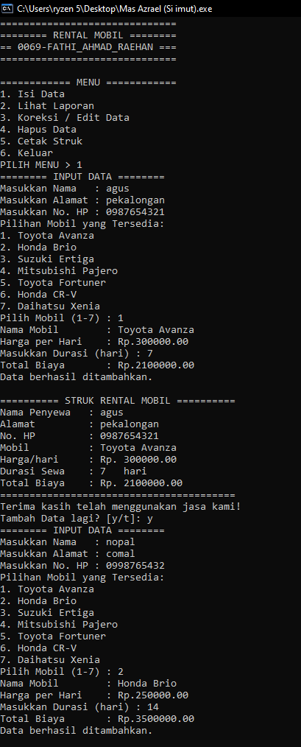
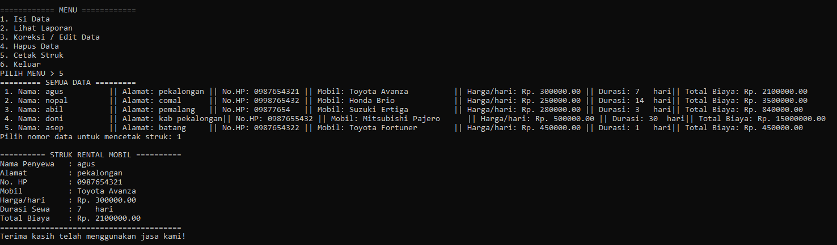
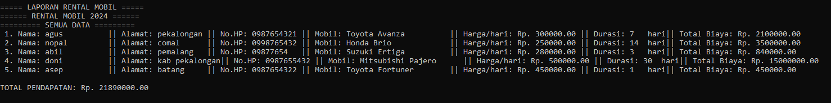

Slide 7
kesimpulan
Program Rental Mobil adalah aplikasi berbasis teks yang dirancang untuk mengelola data mobil rental dengan fitur dasar seperti menambah, mengedit, menghapus, mencari, dan menampilkan data mobil. Program ini sederhana dan mudah digunakan, namun belum memiliki validasi input dan penyimpanan data permanen. Dengan pengembangan seperti integrasi penyimpanan file, validasi input, dan fitur tambahan, program ini dapat menjadi lebih andal untuk operasional bisnis rental mobil.
Fathi Ahmad R |24.240.0069 |

Slide 8
Terima Kasih
Fathi Ahmad R |24.240.0069 |

